Slide 1

Виконання вправ на використання поняття «стандартний вигляд числа»
Алгебра, 8 клас
Одеський ліцей № 80
Одеської міської ради
Тарасюк Владислава Василівна

Slide 2
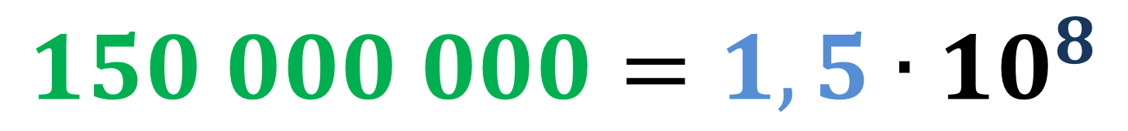
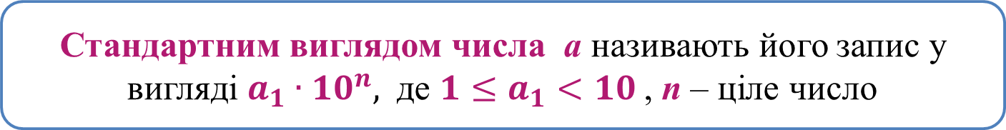
Стандартний вигляд числа
Значуща частина числа a
Порядок
числа a
$$150 000 000=1,5∙{10}^{8}$$
Число a
Стандартний вигляд числа a
Стандартним виглядом числа a називають його запис у вигляді $a_{1}∙{10}^{n},$ де $1≤a_{1}<10$, n – ціле число

Slide 3
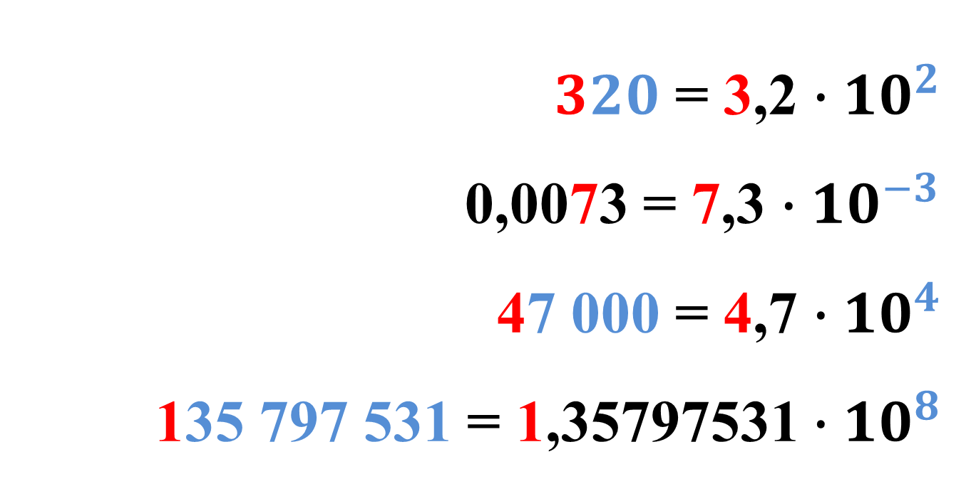
У цілій частині числа, записаного в стандартному вигляді (тобто до коми), може міститися лише одна цифра. Решта цифр мають бути записані після коми, тобто в дробовій частині числа
!
$320$ = 3,2 $∙{10}^{2}$
0,0073 = 7,3 $∙{10}^{−3}$
47 000 = 4,7 $∙{10}^{4}$
135 797 531 = 1,35797531 $∙{10}^{8}$

Slide 4
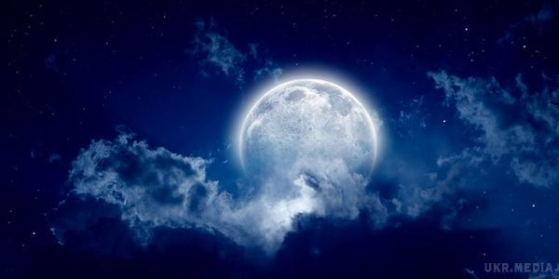
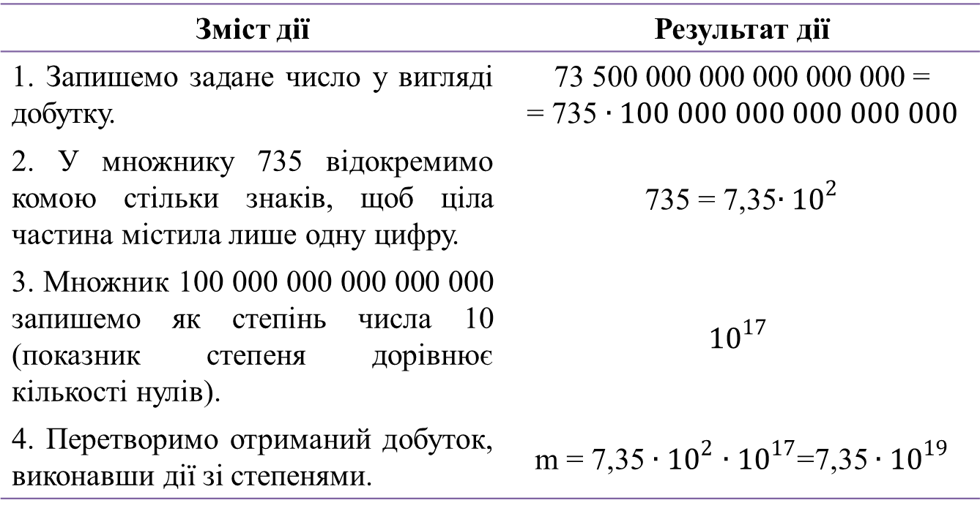
Запишіть у стандартному вигляді число, що дорівнює масі Місяця m = 73 500 000 000 000 000 000 кг
ПРИКЛАД
Зміст дії | Результат дії
1. Запишемо задане число у вигляді добутку. | 73 500 000 000 000 000 000 = = 735 $∙100 000 000 000 000 000$
2. У множнику 735 відокремимо комою стільки знаків, щоб ціла частина містила лише одну цифру. | 735 = 7,35$∙{10}^{2}$
3. Множник 100 000 000 000 000 000 запишемо як степінь числа 10 (показник степеня дорівнює кількості нулів). | $${10}^{17}$$
4. Перетворимо отриманий добуток, виконавши дії зі степенями. | m = 7,35 $∙{10}^{2}$ $∙{10}^{17}$=7,35 $∙{10}^{19}$

Slide 5
ТРЕНУЙМОСЯ
Запишіть у стандартному вигляді:
число 38000;
число 0,00019;
число, що дорівнює масі слона
m = 6000 кг;
число, що дорівнює масі колібрі
m = 0,005 кг.

Slide 6
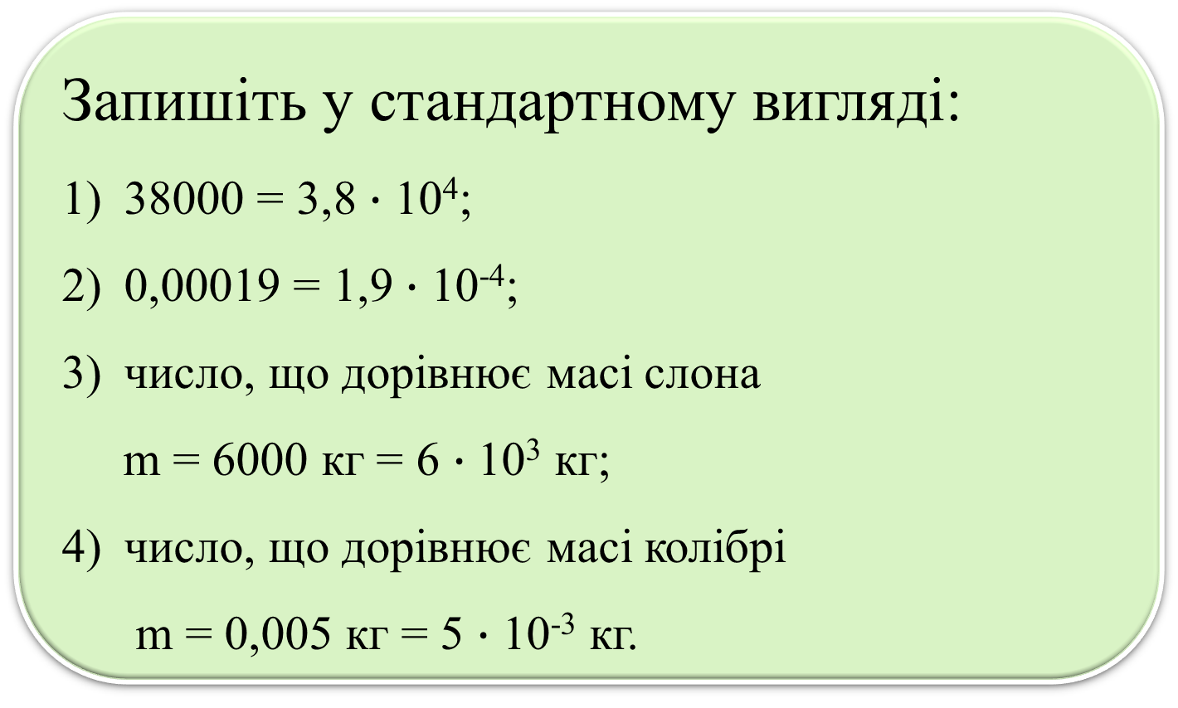
САМОПЕРЕВІРКА
Запишіть у стандартному вигляді:
38000 = 3,8 $∙$ 10⁴;
0,00019 = 1,9 $∙$ 10⁻⁴;
число, що дорівнює масі слона
m = 6000 кг = 6 $∙$ 10³ кг;
число, що дорівнює масі колібрі
m = 0,005 кг = 5 $∙$ 10⁻³ кг.

Slide 7
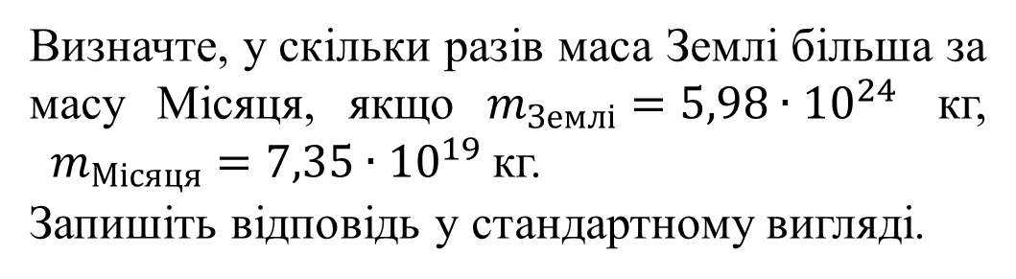
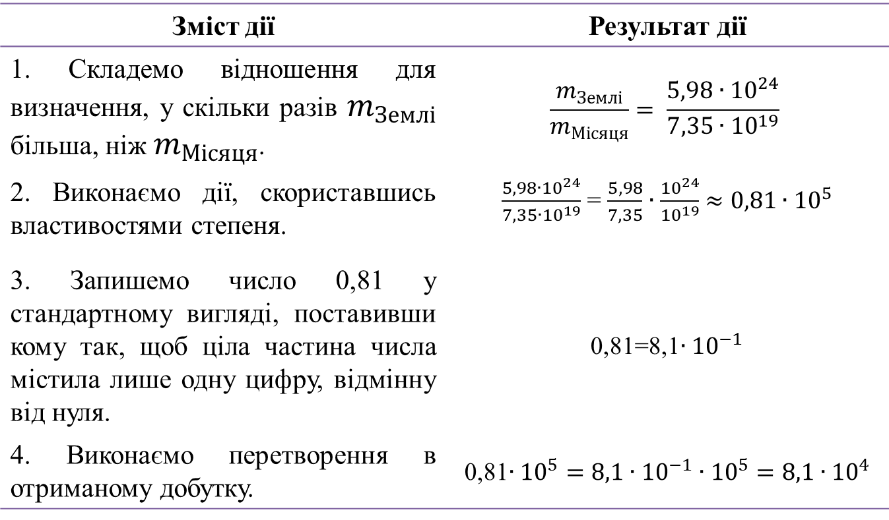
Визначте, у скільки разів маса Землі більша за масу Місяця, якщо $m_{Землі}=5,98∙{10}^{24}$ кг, $m_{Місяця}=7,35∙{10}^{19}$ кг.
Запишіть відповідь у стандартному вигляді.
ПРИКЛАД
Зміст дії | Результат дії
1. Складемо відношення для визначення, у скільки разів $m_{Землі}$ більша, ніж $m_{Місяця}$. | $$\frac{m_{Землі}}{m_{Місяця}}= \frac{5,98∙{10}^{24}}{7,35∙{10}^{19}}$$
2. Виконаємо дії, скориставшись властивостями степеня. | $\frac{5,98∙{10}^{24}}{7,35∙{10}^{19}}$ = $\frac{5,98}{7,35}∙\frac{{10}^{24}}{{10}^{19}}$ $≈0,81∙{10}^{5}$
3. Запишемо число 0,81 у стандартному вигляді, поставивши кому так, щоб ціла частина числа містила лише одну цифру, відмінну від нуля. | 0,81=8,1$∙{10}^{−1}$
4. Виконаємо перетворення в отриманому добутку. | 0,81$∙{10}^{5}=8,1∙{10}^{−1}∙{10}^{5}=8,1∙{10}^{4}$

Slide 8
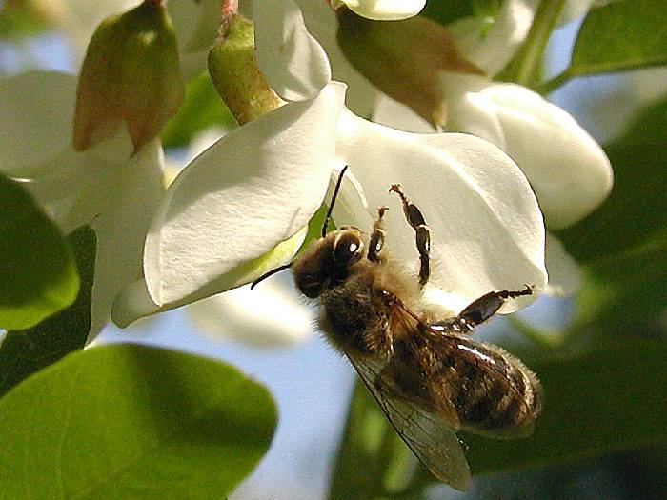
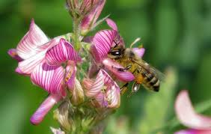
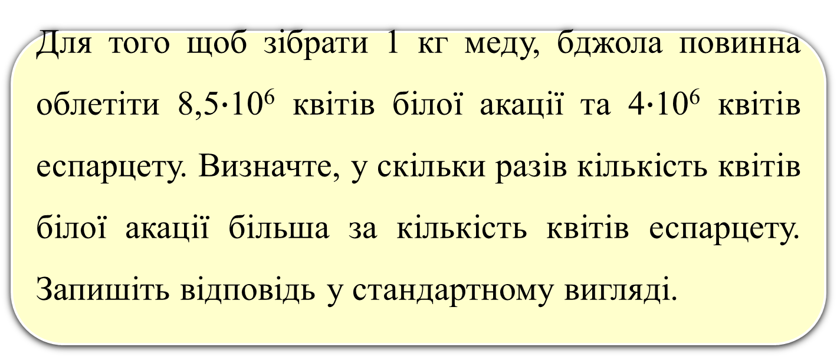
ТРЕНУЙМОСЯ
Для того щоб зібрати 1 кг меду, бджола повинна облетіти 8,5$∙$10⁶ квітів білої акації та 4$∙$10⁶ квітів еспарцету. Визначте, у скільки разів кількість квітів білої акації більша за кількість квітів еспарцету. Запишіть відповідь у стандартному вигляді.

Slide 9
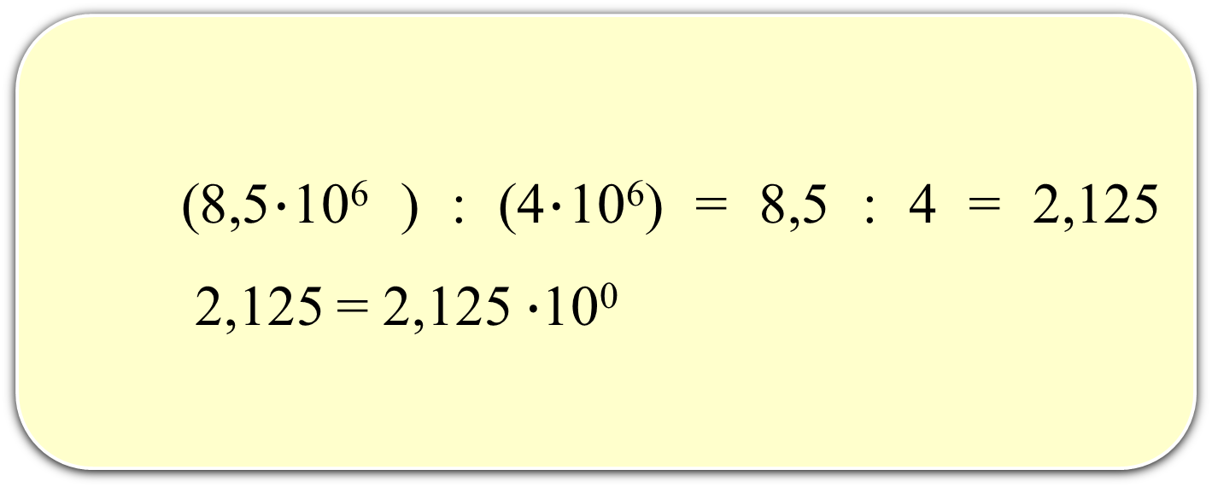
САМОПЕРЕВІРКА
(8,5$∙$10⁶ ) : (4$∙$10⁶) = 8,5 : 4 = 2,125
2,125 = 2,125 $∙$10⁰

Slide 10
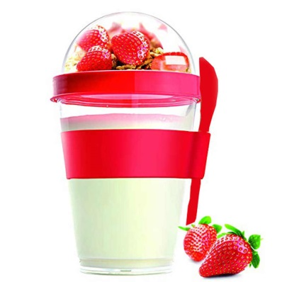
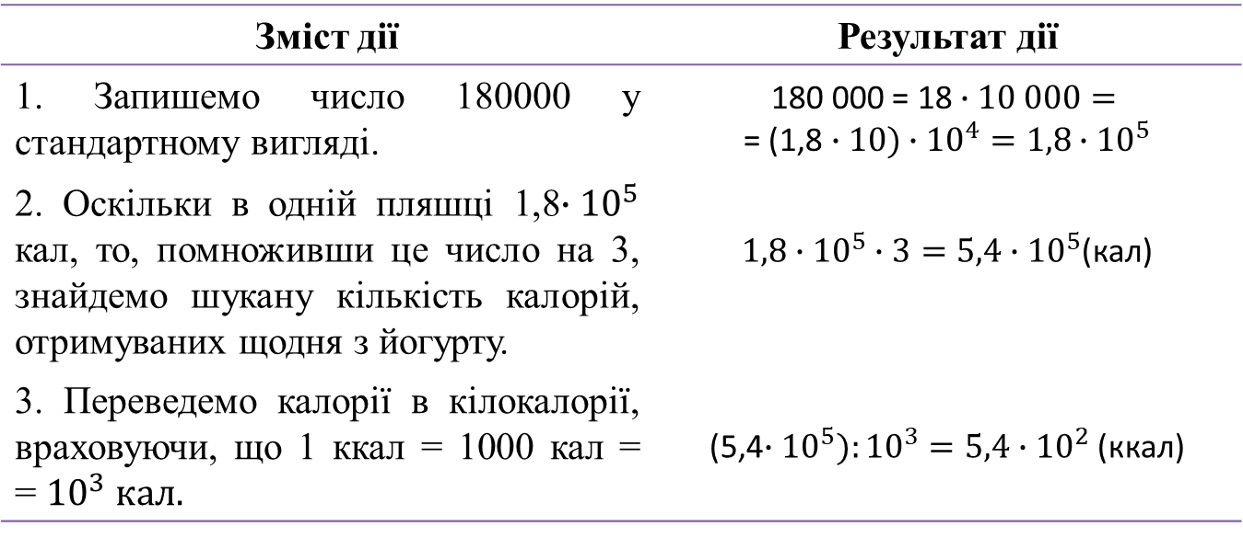
ПРИКЛАД
Одна пляшка йогурту містить 180000 калорій. Скільки кілокалорій отримує щодня Софійка з цього продукту, якщо до її щоденного раціону входять три такі пляшки йогурту? Запишіть відповідь у стандартному вигляді.
Зміст дії | Результат дії
1. Запишемо число 180000 у стандартному вигляді. | 180 000 = 18 $∙10 000=$ = (1,8 $∙10)∙{10}^{4}=1,8∙{10}^{5}$
2. Оскільки в одній пляшці 1,8$∙{10}^{5}$ кал, то, помноживши це число на 3, знайдемо шукану кількість калорій, отримуваних щодня з йогурту. | $1,8∙{10}^{5}∙3=5,4∙{10}^{5}$(кал)
3. Переведемо калорії в кілокалорії, враховуючи, що 1 ккал = 1000 кал = = ${10}^{3} кал.$ | (5,4$∙{10}^{5}):{10}^{3}=5,4∙{10}^{2}$ (ккал)

Slide 11
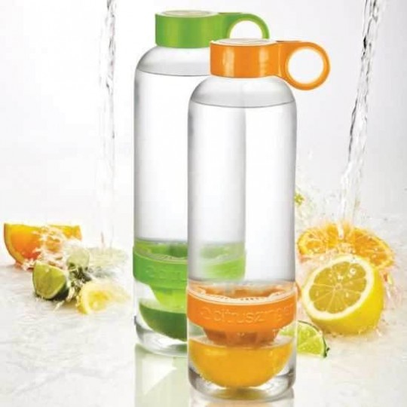
ТРЕНУЙМОСЯ
Одна пляшка лимонаду містить 78000 калорій. Скільки кілокалорій отримує щодня Артем з цього напою, якщо до його щоденного раціону входять такі дві пляшки лимонаду? Запишіть відповідь у стандартному вигляді.

Slide 12
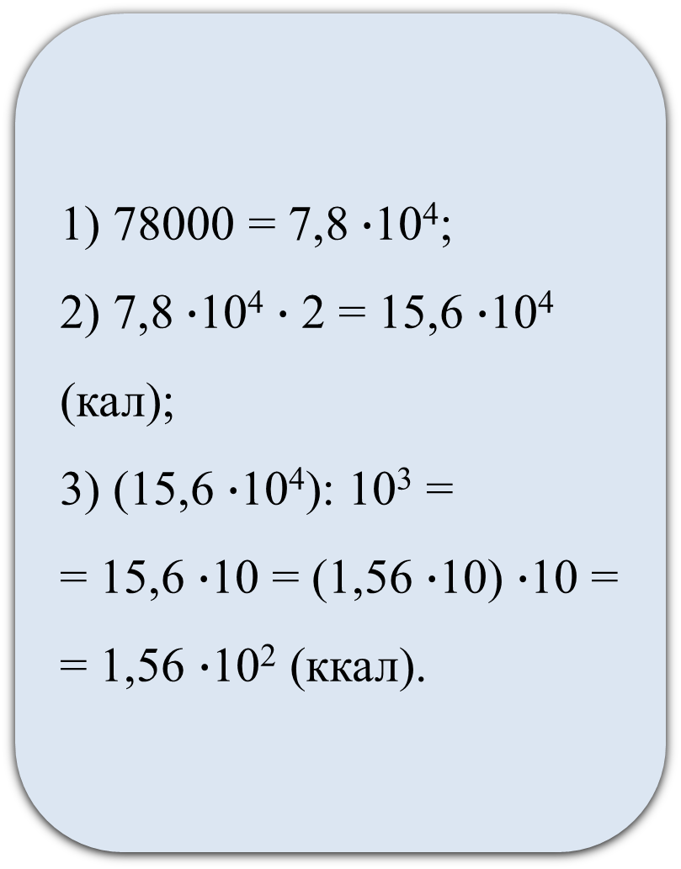
САМОПЕРЕВІРКА
1) 78000 = 7,8 $∙$10⁴;
2) 7,8 $∙$10⁴ $∙$ 2 = 15,6 $∙$10⁴ (кал);
3) (15,6 $∙$10⁴): 10³ =
= 15,6 $∙$10 = (1,56 $∙$10) $∙$10 =
= 1,56 $∙$10² (ккал).

Slide 13
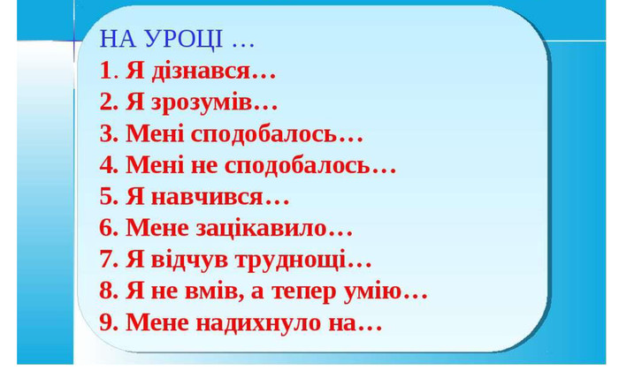
РЕФЛЕКСІЯ

Slide 14
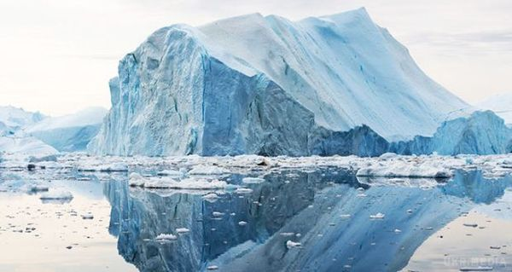
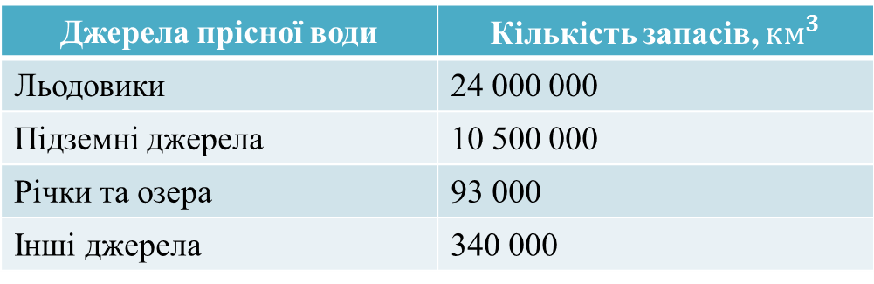
ДОМАШНЄ ЗАВДАННЯ
У таблиці наведено кількість запасів прісної води на Землі.
Джерела прісної води | Кількість запасів, ${км}^{3}$
Льодовики | 24 000 000
Підземні джерела | 10 500 000
Річки та озера | 93 000
Інші джерела | 340 000
Запишіть подані значення в стандартному вигляді.
Визначте і запишіть у стандартному вигляді:
а) у скільки разів кількість прісної води в льодовиках перевищує її кількість у річках та озерах;
б) у скільки разів кількість прісної води в підземних джерелах менша від її кількості в льодовиках.

Slide 15
Бажаю успіхів у навчанні!

